Slide 1

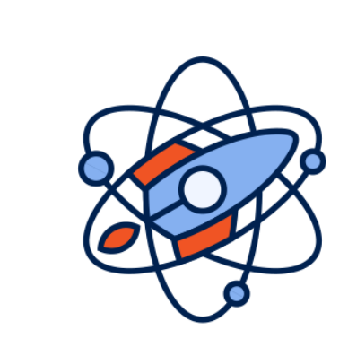
Государственное бюджетное общеобразовательное учреждение города Москвы «Образовательный центр «Протон»
КАЛЬКУЛЯТОР ПЛОЩАДЕЙ ГЕОМЕТРИЧЕСКИХ ФИГУР
И ГЕНЕРАТОР ЗАДАЧ
Кушнарева Мария Михайловна
ученица 10-Т класса
ГБОУ Образовательный центр «Протон»
Руководитель:
учитель информатики
ГБОУ Образовательный центр «Протон»
Федоров Кирилл Евгеньевич
Notes:
Добрый день, уважаемые коллеги!
Следующий слайд, пожалуйста.

Slide 2
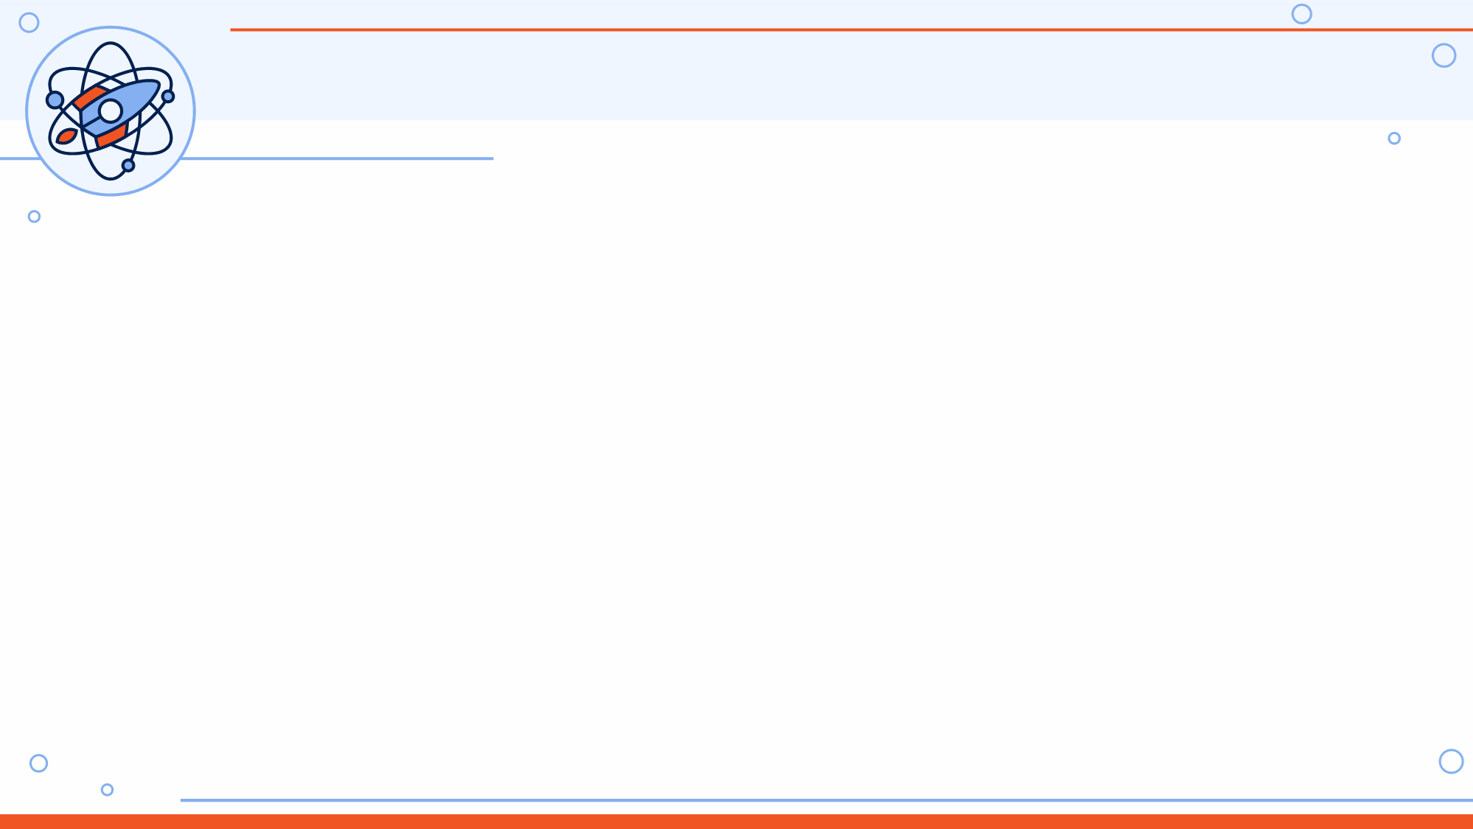
Проблема
В наше время учителя на проверочных работах дают однотипные задачи, меняя только одну переменную, если делать это все вручную, то на это понадобиться достаточно много времени, я же предлагаю автоматизировать данный процесс
В восьмом классе при изучении площадей геометрических фигур учащийся хотел бы иметь калькулятор с помощью которого мог бы себя проверить, именно эту проблему решает данная программа, которая с помощью необходимых формул дает нам верный ответ

Slide 3
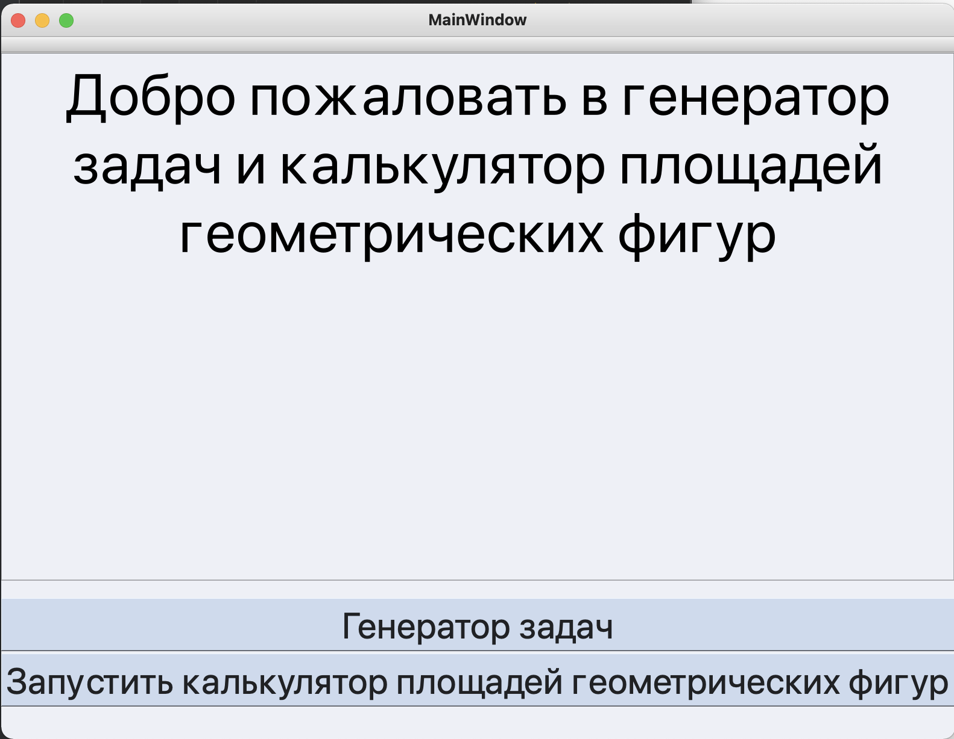
Решение
1) Автоматизировать генерацию однотипных задач. Учитель вводить задачу с переменными, программа находит переменные и предлагает какими их нужно сделать (вещественные, целые, диапазон), после чего генерирует задачи и сохраняет в word файл
2) Упростить проверку задач на нахождение площади геометрических
фигур

Slide 4
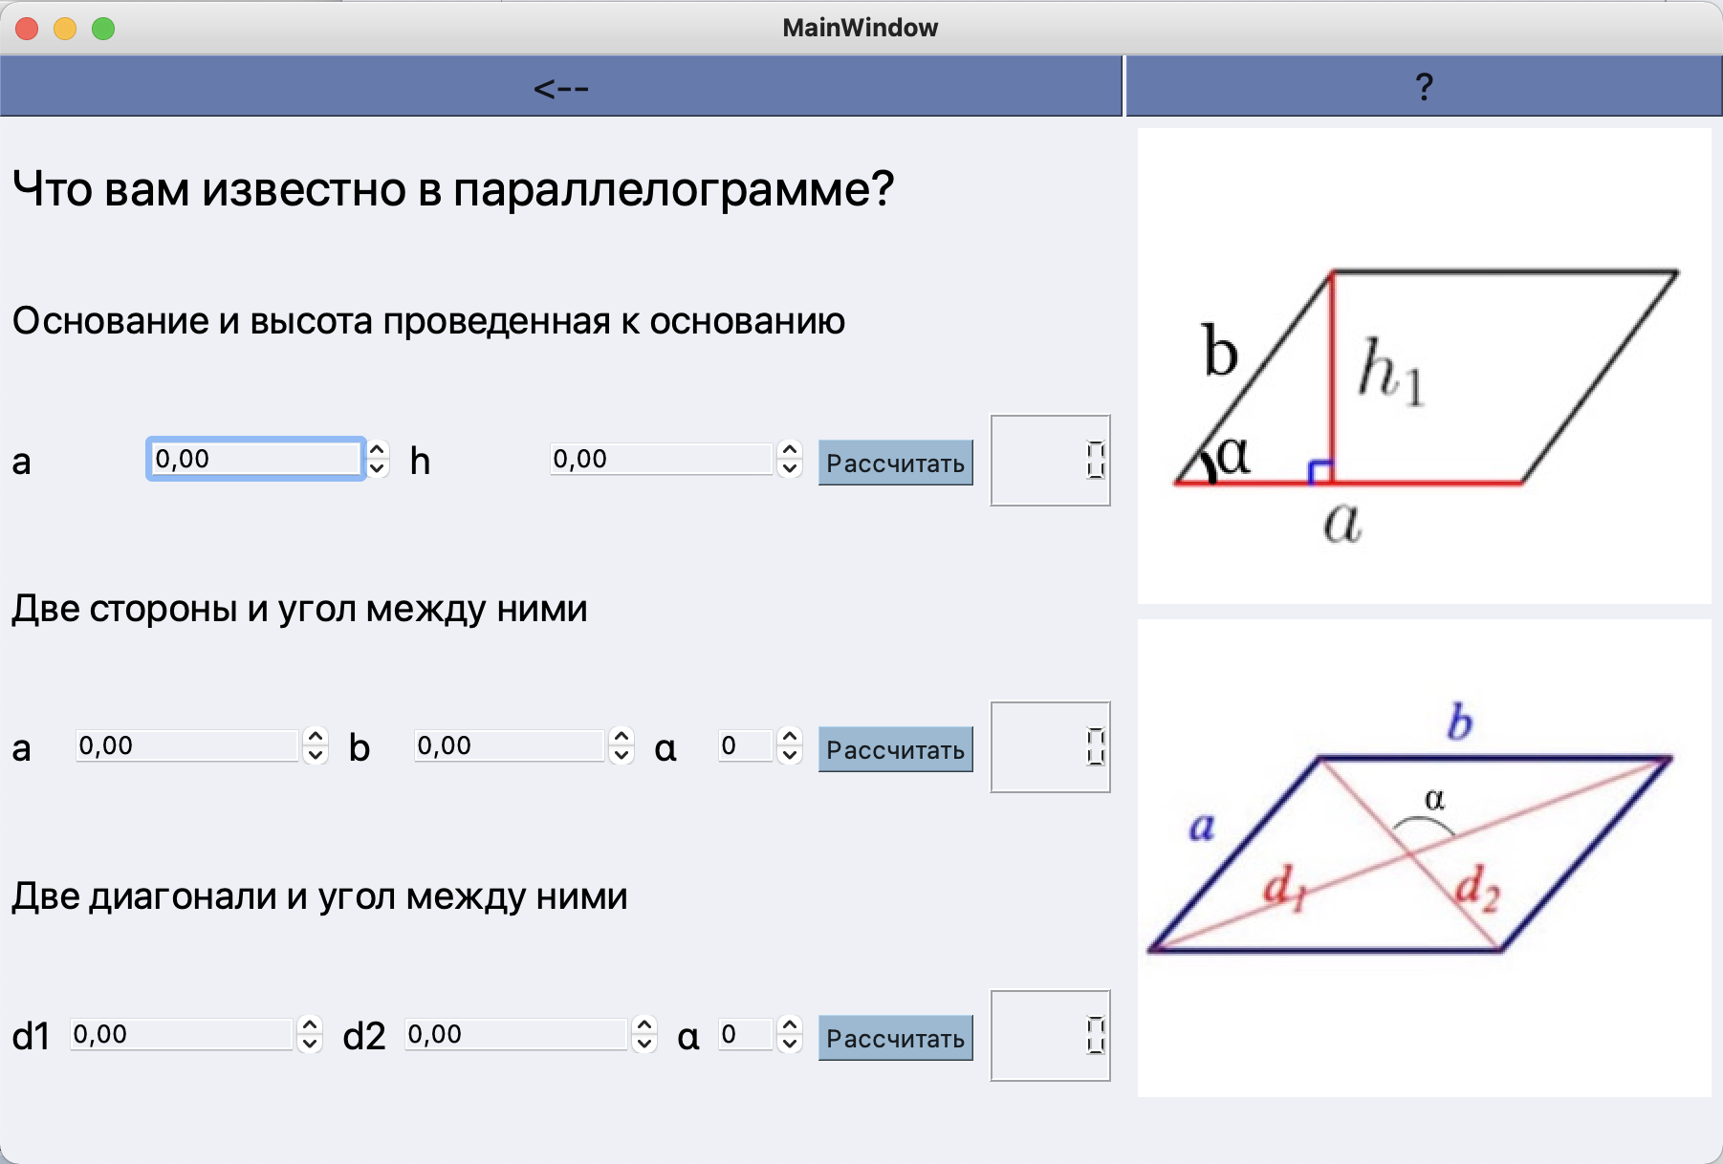
Конкуренты
После поисков аналогов программы генератор задач в интернете, похож даже приближенно программ не нашлось, после чего мы начали спрашивать учителей, кому может пригодится данная программа, о существовании таковых, на что получили отрицательный ответ

Slide 5
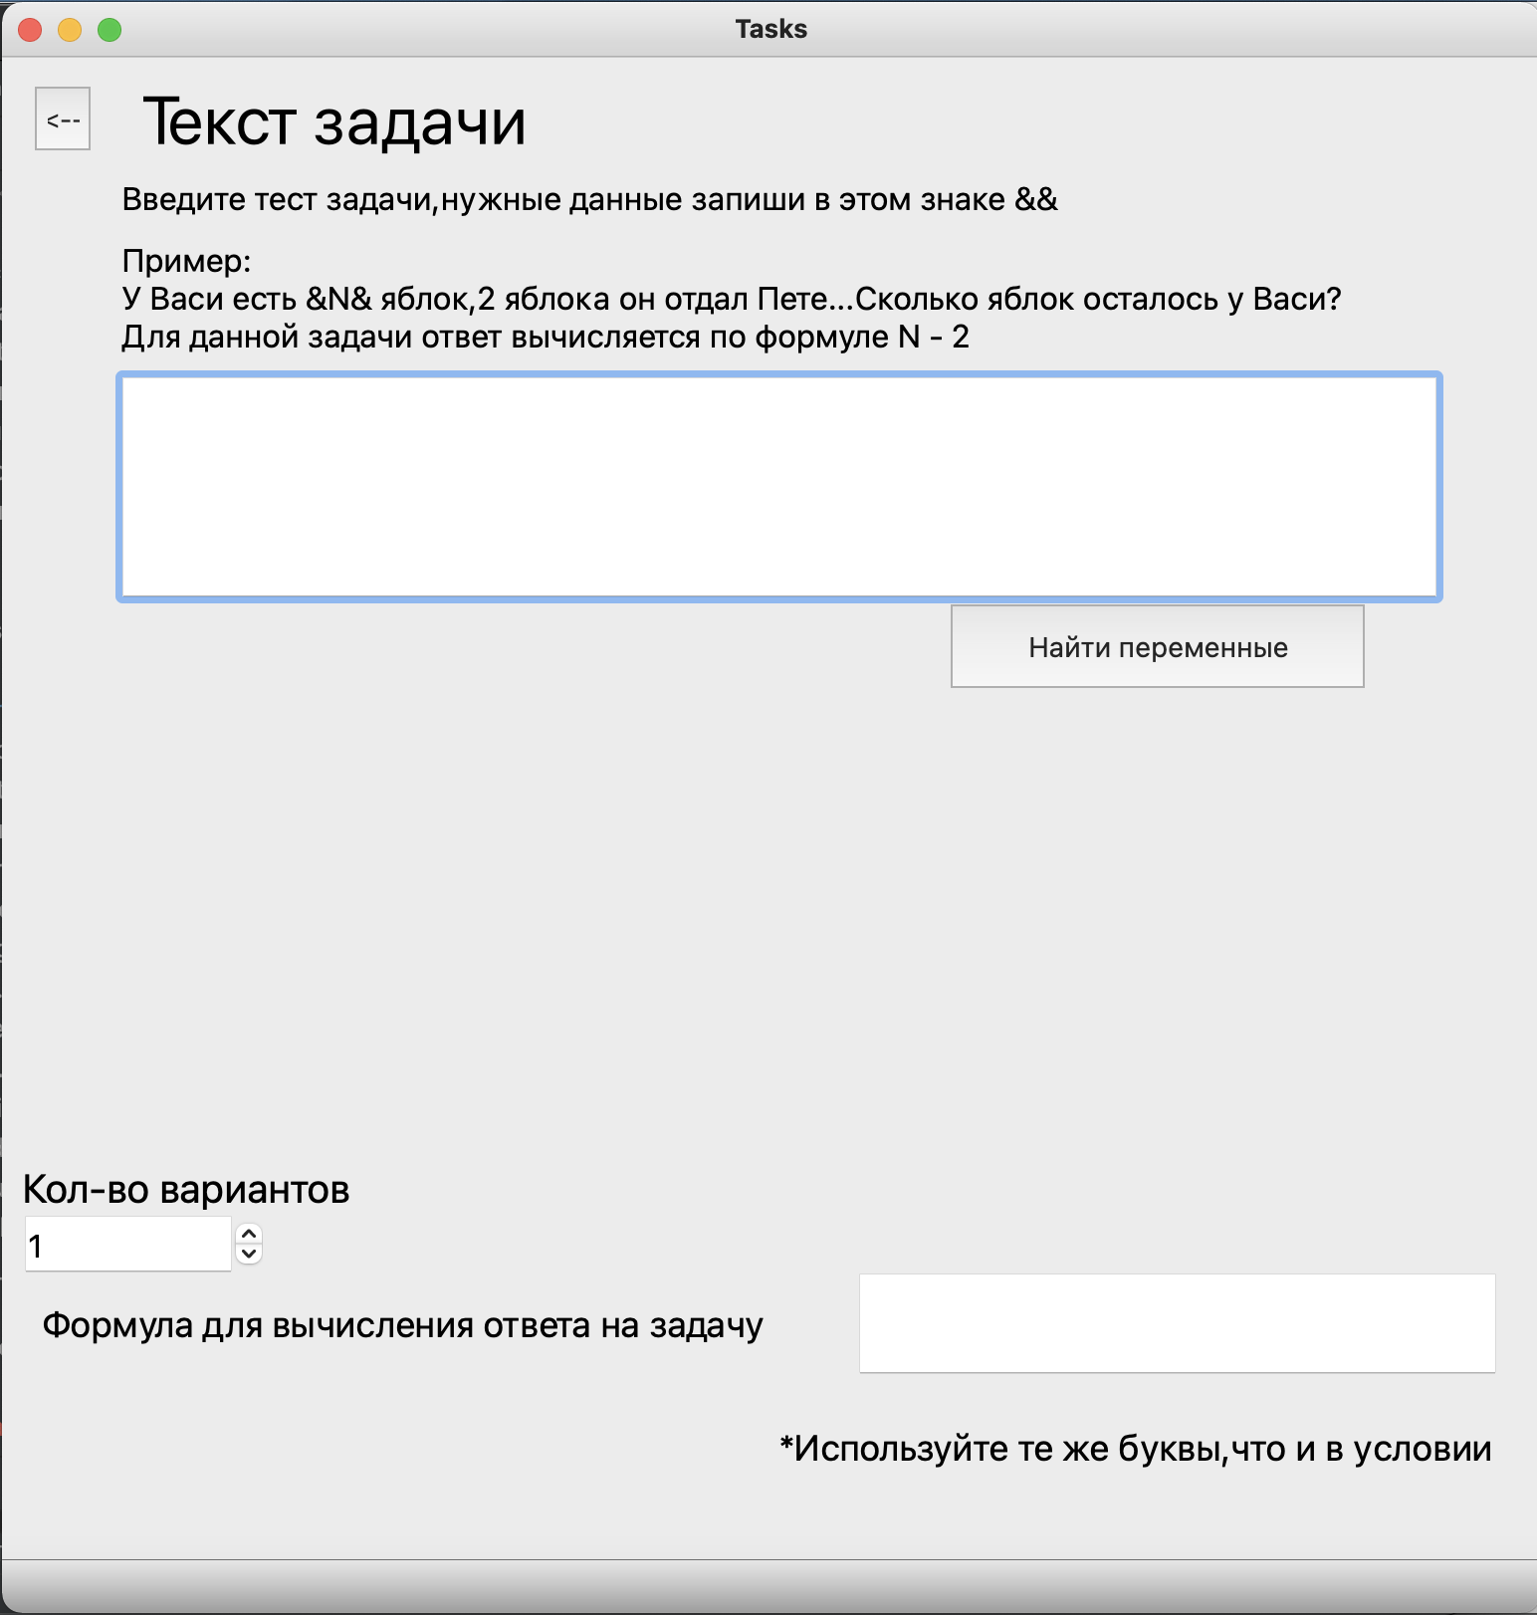
Уникальная ценность
В данный момент нет приложения, которое
смогло бы генерировать однотипные
задания с меняющимися переменами, что очень
сильно затормаживает работу
педагогов, и чтобы это было автоматизировано, в
Приложение есть такой генератор задач

Slide 6
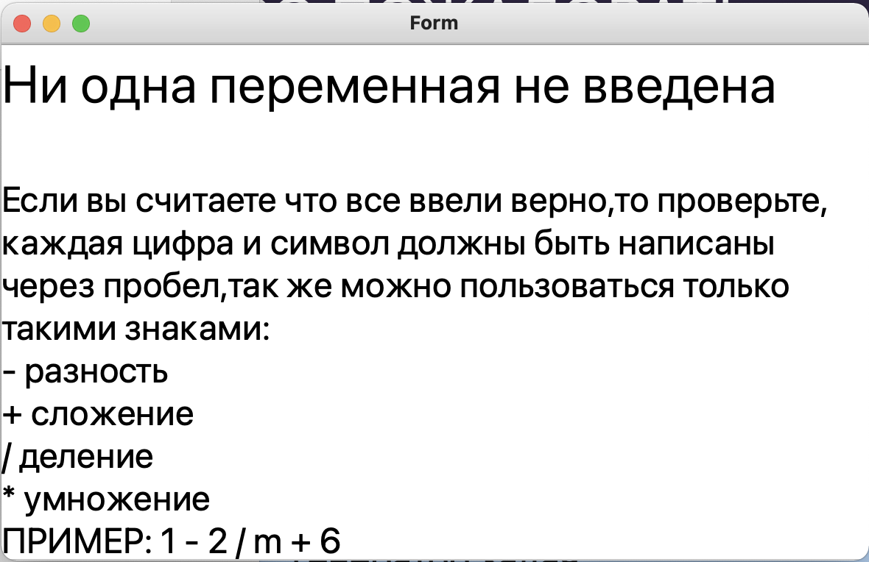
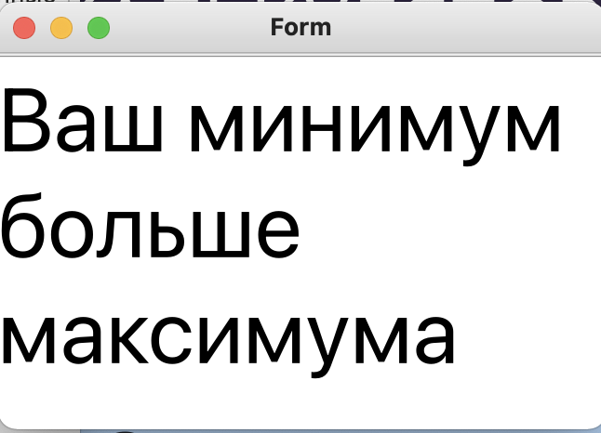
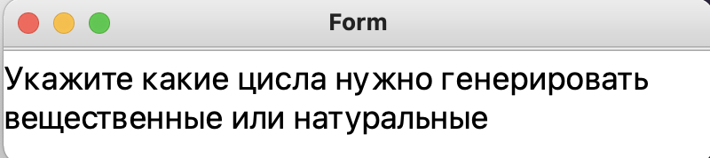
Поиск ошибок
При тестирование программы пользователями, были замечены однотипные ошибки, после чего было принято решение подробно их расписать и выдавать пользователю если он их допускает

Slide 7
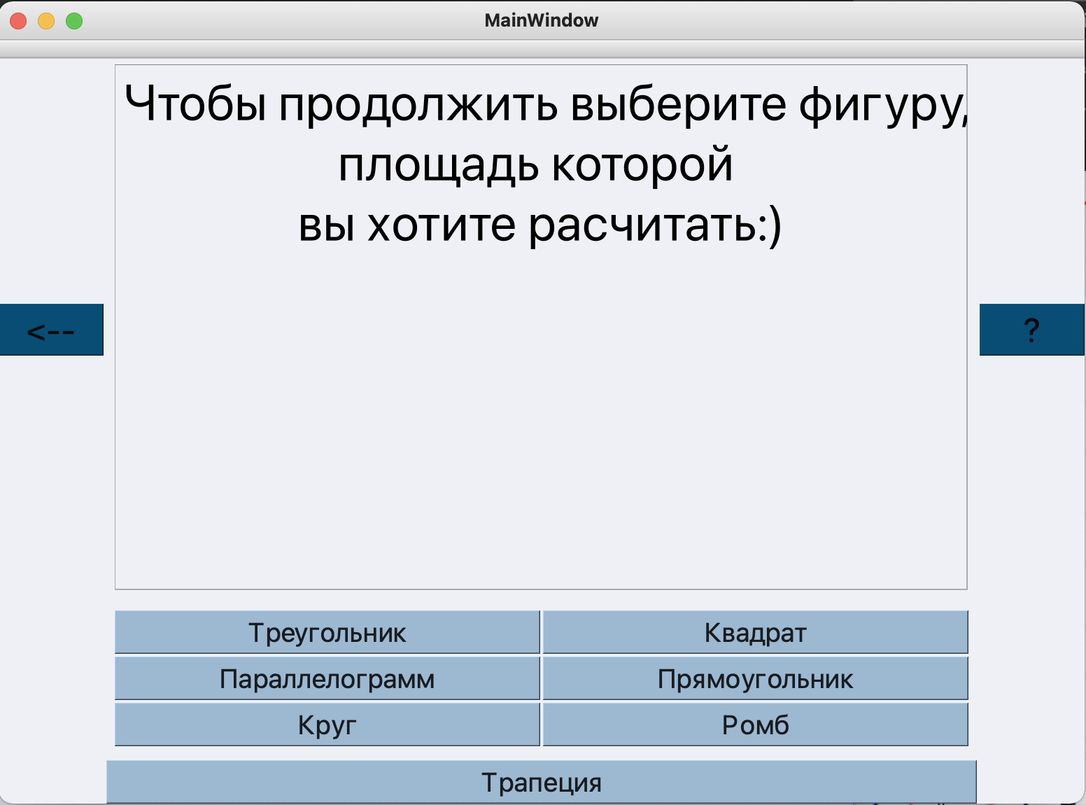
Архитектура
Архитектура проекта состоит из:
Визуальная часть, написанная на PyQt
Внутренний функционал программы
База данных для хранения задач

Slide 8
Этапы разработки
1 - Нахождение востребованных формул для нахождения площадей
геометрических фигур
2 - Создание удобного интерфейса для пользователя
3 - Написание рабочего кода для всей программы
4 - Соединение кода программы и интерфейса
5 - Создание генератора задач
1) создание базы данных
2) написание кода

Slide 9
Перспективы развития
Генератор задач:
1) варианты сохранять не только в один файл (для удобства печати), но и в разные файлы (для отправки на почту)
2) Отправка заданий на почту
3) WEB-версия приложения
4) Конструктор вариантов из уже сохраненных учителем задач
Калькулятор:
Сделать его более универсальным, чтобы там находились разные предметные области (геометрия, алгебра, физика)

Slide 10


Демонстрация результатов
Демонстрацию готовой программы можно найти по данный ссылкам
GitHub
YouTube
https://github.com/kuushma/calculat
https://youtu.be/v56c3S8508c

